Slide 1

Chap3 导数与微分
Descartes （ 1596 － 165
0 ）
Newton （ 1642 － 1727 ）
Leibniz （ 1646 － 1716 ）

Slide 2
Chap3 ― 1
导数的概念

Slide 3

3.1.1 引例
1. 速度 设直线运动的质点 t 时刻的位移为 s(t) ，
则质点在 t 至 t ＋ t 时间段的位移 s ＝ s(t ＋ t)
0
0
0
– s(t₀), 这段时间内的平均速度
s s(t  t)  s(t )
v  
0
0
.
0
t
t
质点在 t₀ 的瞬时速度
s
v(t )  lim  lim
s(t  t)  s(t )
0
0
.
0


t
t0
t
t0

Slide 4
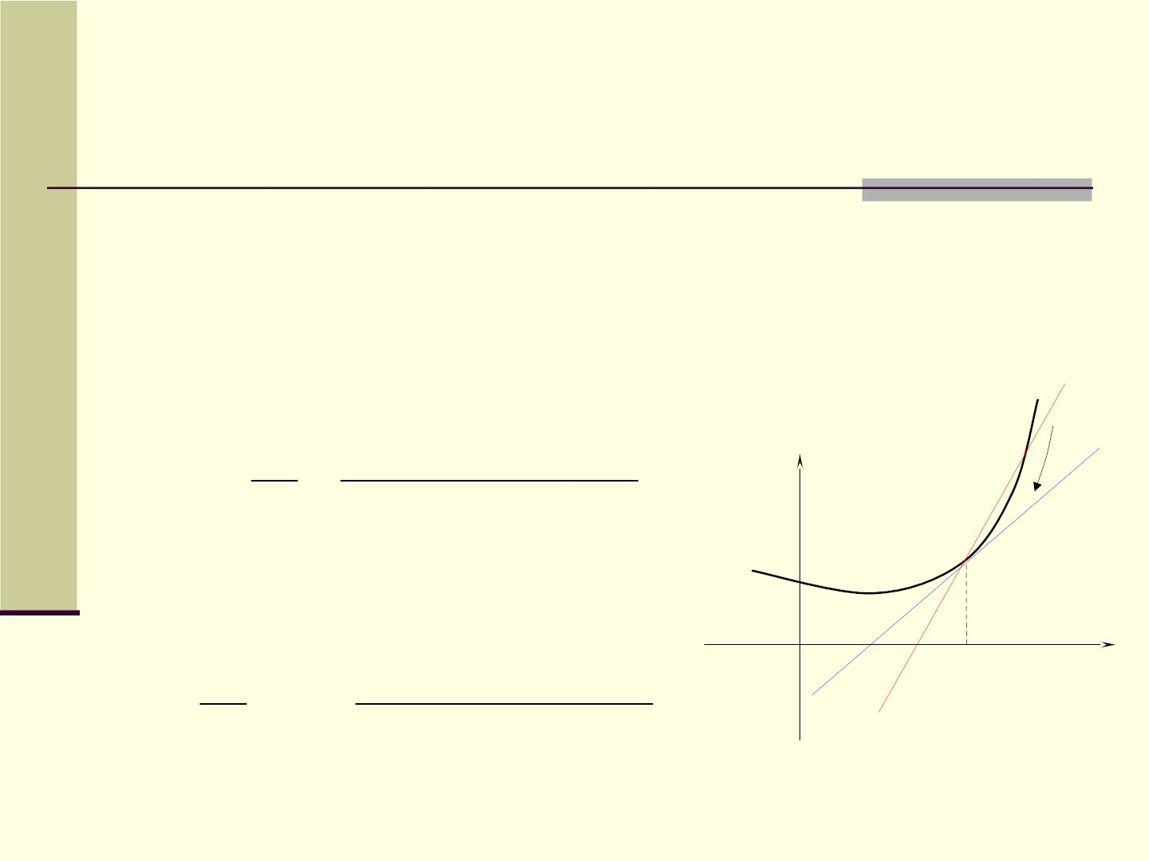
2. 切线
曲线 y = f (x) 上有点 M (x , f (x )), 取点 M(x, y), 引割
0
0
0
线 M M 当 M 沿趋向 M 时 , 割线 M M 的极限位置 M T
0
，
0
0
0
称为曲线在 M 的切线 . 记 x ＝ xx , y = y y , 则割线
0
0
0
y f (x  x)  f (x )
M
^{MM}₀ ^{斜率}
切线斜率
y

0
0
.
x

x
y
T
y=f (x)
^{M}0

x
f (x  x)  f (x )
lim  lim
0
0
.
x0
x
x0
x

Slide 5
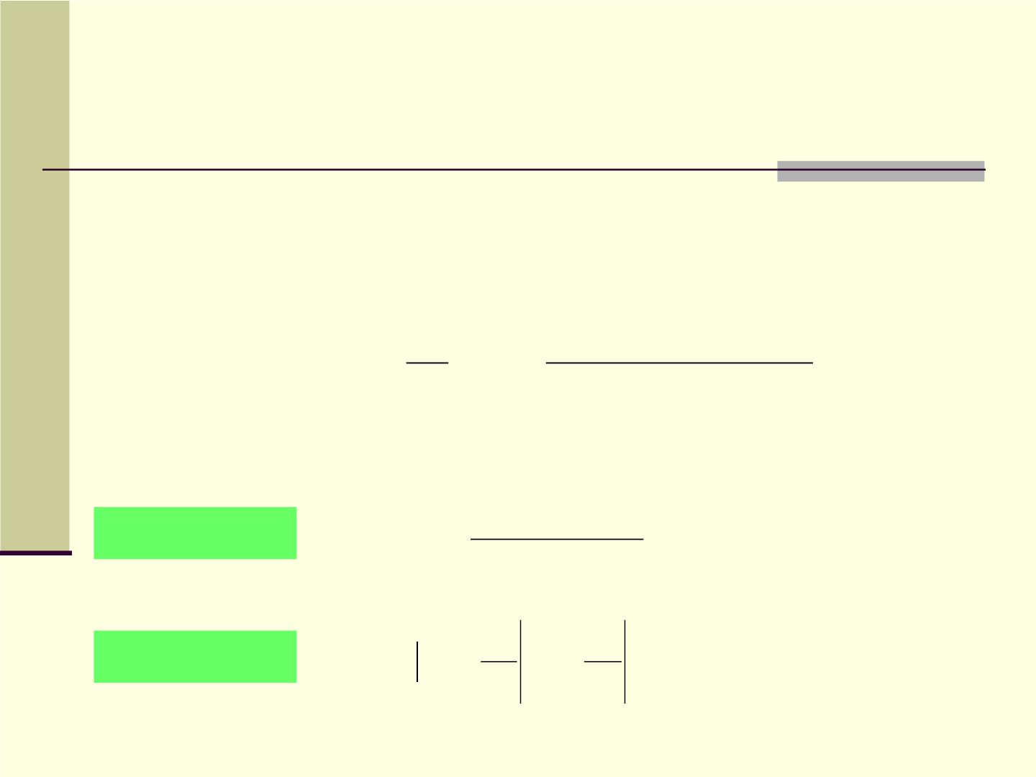
3.1.2 导数的定
义
1 定义 设 y = f (x) 在 U(x ) 有定义 , 自变量增量 x = xx ,
0
0
函数增量 y ＝ f (x +x)  f (x ), 则 f (x) 在点 x 的导数
0
0
0


  
f (x x) f (x )
def
y
( 微商 )
ﾮ 
f (x ) lim

lim
0
0
.
0
xﾮ 0
x
xﾮ 0

x
此时称 f (x) 在 x₀ 可导 . 若极限不存在 , 则称 f (x) 在点 x₀
不可导 .
^{f (x)  f (x}0 ⁾
➢
等价形式
f '(x₀ )  lim
.
−
xﾮ x₀
x x
0
等价表示
dy
df
➢
y'(x ), y' ,
,
.
0
xx dx
dx
0
xx₀
xx₀

Slide 6

2. 几何、物理意义
➢
若 y ＝ f (x) 在点 x 可导 , 则曲线在点 (x , f (x )) 有
0
0
0
不平行于 y 轴的切线，且 f '(x ) 是该切线斜率 .
0
切线方程 y – f (x ) = f '(x )(x–x ).
0
0
0
x ＝ x , ＝ f '(x ) = 
0
0
1
f '(x₀ )
法线方程 y – f (x₀) =
(x–x ), ( f '(x )  0).
0
0
x ＝ x , 当 f '(x ) = 0.
0
0
➢
变速直线运动质点的瞬时速度 v(t ) = s'(t ).
0
0

Slide 7

3. 单侧导数
定义 2 函数 y = f (x) 在 x₀ 处的左导数，定义为
ﾮ
f (x  x)  f (x )
f (x )  lim
0
0
.
−
0
−
x
xﾮ 0
试一试 右导数 f '(x ) 的定义？
＋
0
命题 f (x) 在 x 处可导  f '(x ) ＝ f
0
–
0
'(x ).
＋
0
例 证明 : f (x) = |x| 在 x = 0 处不可导 ( 曲线的尖点 ).

Slide 8

例 若
ﾮ  求
f (x ) A,
0
f (x  3h)  f (x )
(1) lim
0
0
h0
h
f (x  2h)  f (x  h)
(2) lim
0
0
h0
h
f (x h)  f (x  bh)
lim
0
0
 (  b) f ﾮ(x )
hﾮ 0
h
0
f (x  h)  f (x  h)
例 若
lim
0
0
则 
 0, f (x )  ?
h0
h
0

Slide 9

4. 导函数
若 y = f (x) 在区间 I 内每点有导数 , 在 I 的闭
端点
有单侧导数 , 则称 f (x) 在区间 I 可导，记为 f
D(I).
而 f (x) 称为 f (x) 的导 ( 函 ) 数 , 也可记为
y'(x),
dy df
,
dx dx
例 证明下列导数公式 .
○
(c)  0
ﾮ 
(x ) x

 
1
○
(sin x)  cos x (cos x)  sin x
○
ﾮ
x
○

x
x

x
(a ) a ln a
(e ) e
1
1
x
ﾮ
x
a
ﾮ
(ln x)

(log )
xln a

Slide 10

3.1.3 可导与连续
➢
可导必连续
若 y ＝ f (x) 在点 x 可导，则在 f (x) 点 x 连续 .
0
0
推论 若 y ＝ f (x) 在点 x 可导，则在 x 的邻域内有
0
0
y  f '(x )x (x)�x, 其中lim (x)  0,(0)  0.
0
xﾮ 0
➢
➢
连续未必可导
左可导  左连续；右可导  右连续

Slide 11
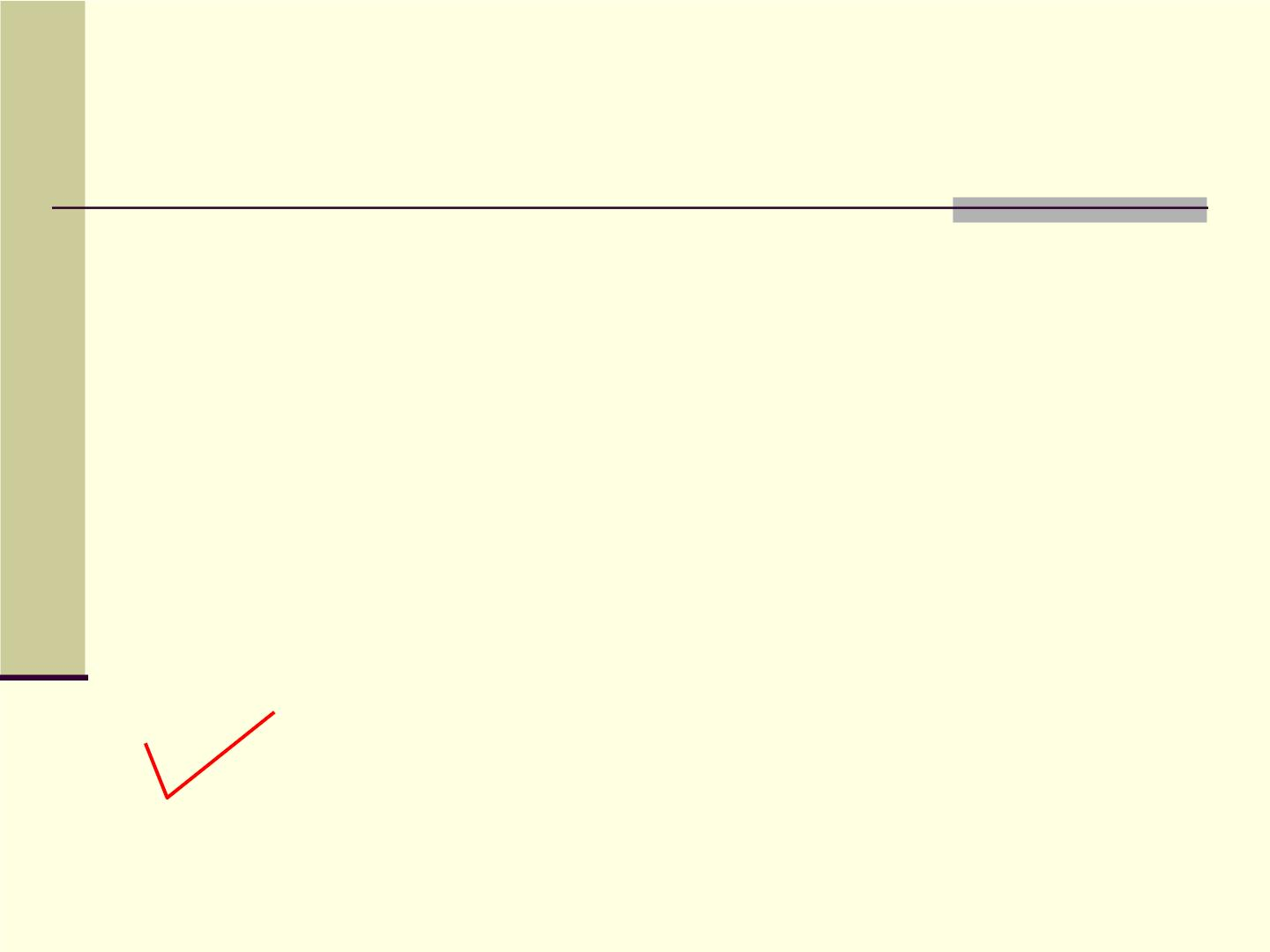

e^{2x}  b, x  0
例 设 
f (x)

在
x = 0 a, b.
处可导，求常数
sin ax, x  0

例 设 f (x) 在 x = 0 处可导，又 F(x) = (1+|sin x|)f
(x). 则 f (0) = 0 是 F(x) 在 x = 0 处可导的 (
)
(A) 充分非必要条件 .
(B)
必要非充分条件 .
(C) 充要条件 . (D)
既非充分又非必要条件 .

Slide 12
Chap3 ― 2
微分

Slide 13
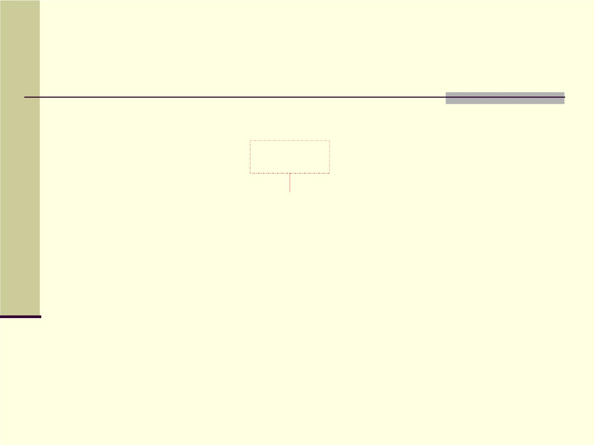
3.2.1 微分概
念
对 y = f (x) 考虑增量    
y f (x x) f (x)
○
若有增量公式     
y f (x) x o( x)
线性主部 : 1) 线性 ,2) 主要部分
定义 若 y = f (x) 在 x 处的增量可表示为
y = Ax+o(x) ( 常数 A 与 x 无关 )
则称 f 在 x 处可微 , Ax 称为 f 在 x 处的微分 ,
记为
dy  Ax

Slide 14

3.2.2 可微与可
导
定理 f 在 x 处可微  f 在 x 处可导 . 且
ﾢ
ﾢ
df  f (x)x  f (x)dx
◆
微商
函数微分与自变量微分之商 dy/dx, 它
等于函数的导数 , 故导数也称为微商 .
例 求微分 d cosx ， d lnx.
例 已知 y = e^{x}, 求微分 dy|x=1

Slide 15
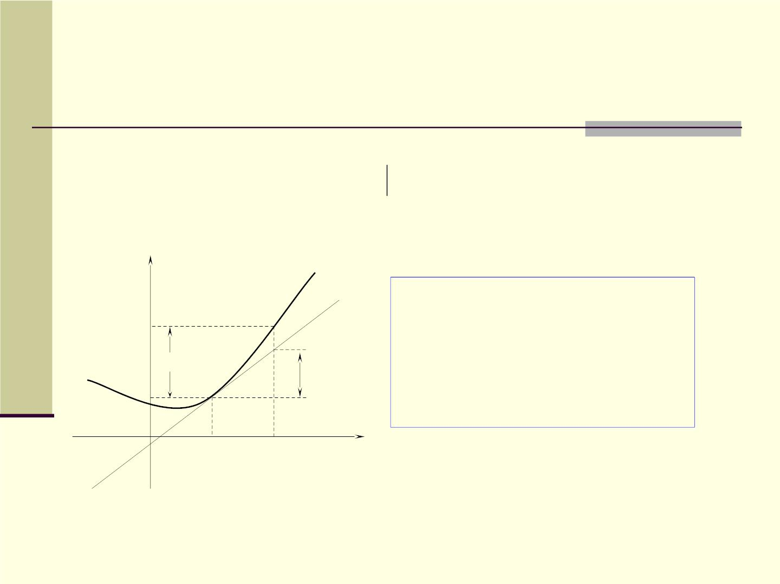
3.2.3 微分几何意义
y = f (x +x)f (x ),
dy

   
f '(x ) x tan x.
0
0
xx₀
0
y
y = f (x)
函数曲线在 y 轴方
向上的变化用切线在
 y

dy
y 轴方向的变化代替
x₀
x₀+x
x

Slide 16
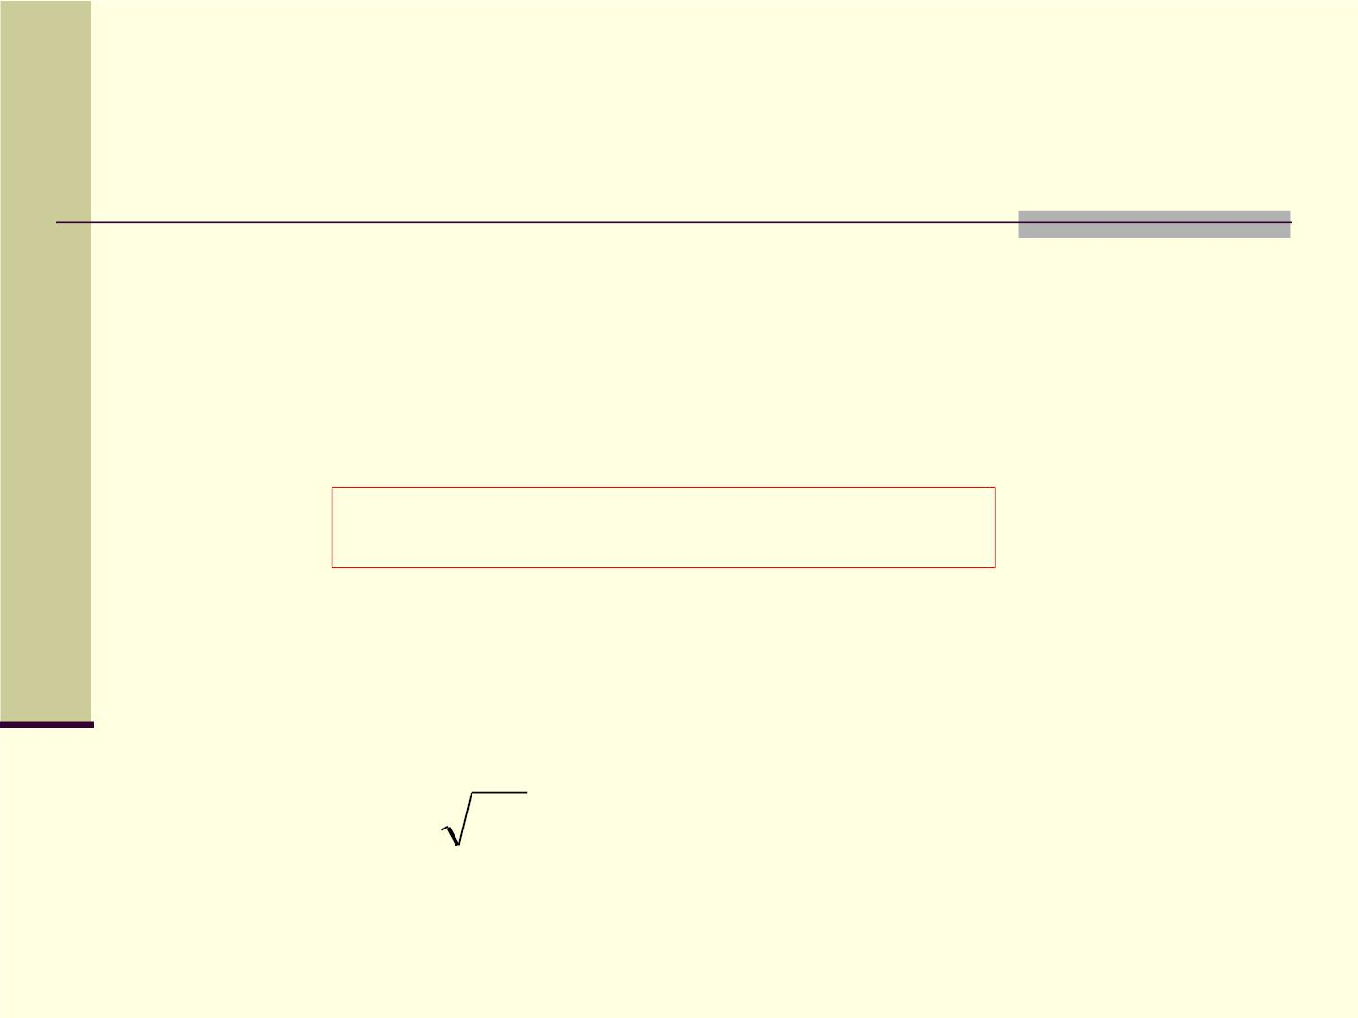
3.2.4 微分在近似计算中的应用
○
f  f (x)x  o(x)  df  o(x)
⇒ f  df
○
⇒ f (x  x)  f (x)  f (x)x
➢ 微分意味着局部线性化 ( 线性近似 )
例 计算
3
65

Slide 17
Chap3 ― 3
导数与微分的运算法则

Slide 18

3.3.1 导数的四则运算法则
定理 设 u(x), v(x) D(I), x I, 则
ﾢ ﾢ ﾢ
1) (u(x) ﾢv(x)) = u (x) ﾢv (x);
ﾢ ﾢ
ﾢ
2) (u(x)v(x)) = u (x)v(x) +u(x)v (x)
ﾢ ﾢ
(Cu(x)) = Cu (x)
ﾢ
ﾢ
ﾢ
ﾢ
� �
-
v (x)
- ﾢ
� �
u(x) u (x)v(x) u(x)v (x) 1
3)
=
,
=
.
� �
� �
v(x)
v² (x)
2
� �
v(x) v (x)
� �
➢
思考 微分的四则运算法则？

Slide 19
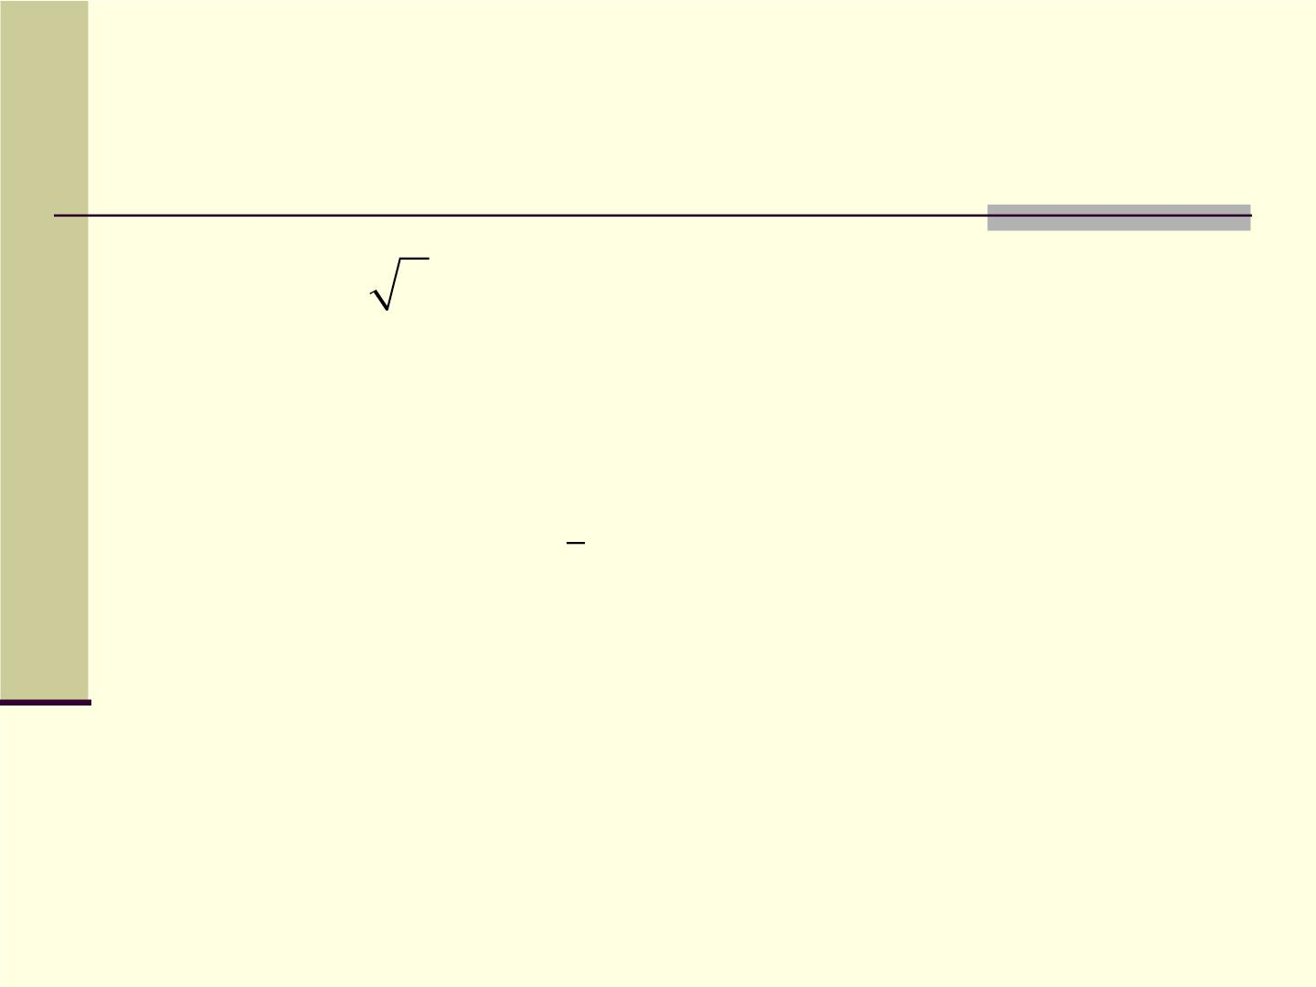
例 1 求下列函数的导数 .
(1) y = x + 2 sin x
(2) y = tan x
tx
例 2 若
� 1�
求 ﾢ
f (x) = lim x 1+ , f (x).
� �
t
tﾢ ﾢ
� �

Slide 20

3.3.2 复合函数的导数
链法则 设 u = (x) 在 x 处可导，而 y = f (u) 在对
应于 x 的 u 处可导，则 f ((x)) 在 x 处可导，且
[ f ((x))]ﾢ= f ﾢ(u)�ﾢ(x) = f ﾢ((x))� (x).
ﾢ
ﾢ ﾢ ﾢ
y f
或
或
= ﾢ
x
u
x
dy df du
=  .
dx du dx
➢ 链法则 : 反映复合过程 y  u  x

Slide 21
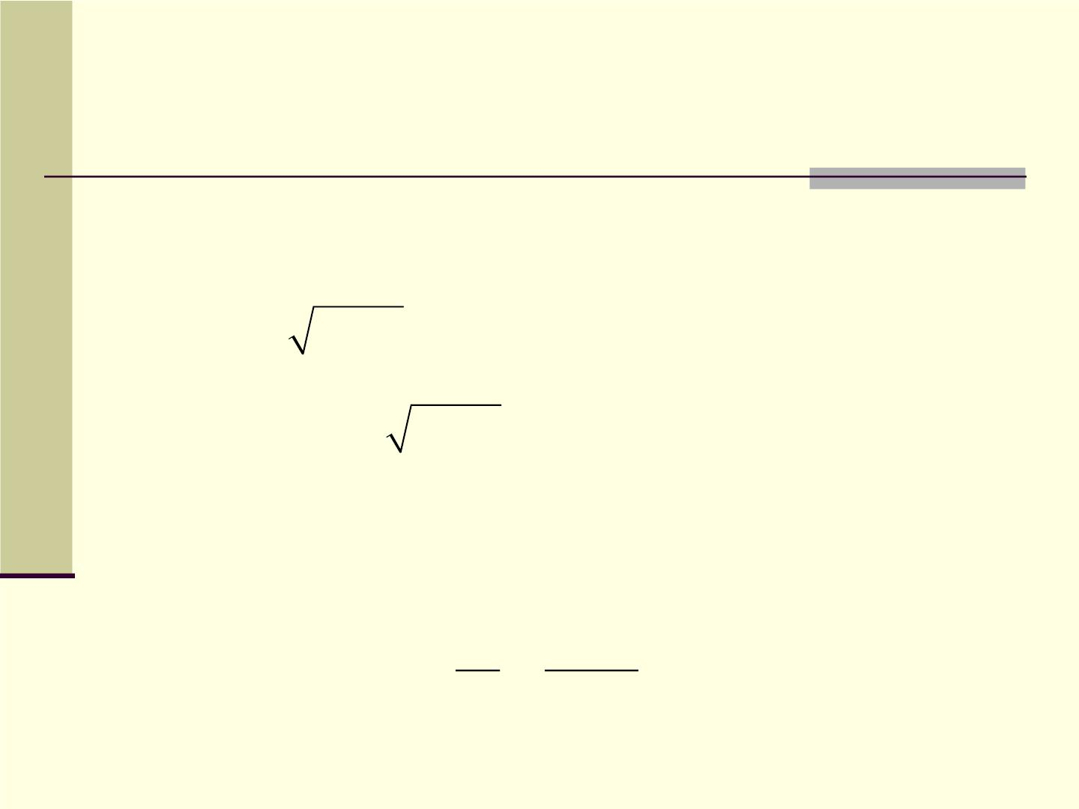
例 3 求下列函数的导数 .
=
2
(1) y sin(3x )
(2) y = 1+ x²
= + +
2
(3) y ln(x 1 x )
例 4 设可导函数 f (x) 不等于 0 ，又 y = ln| f (x)| , 证明
ﾢ
dy f (x)
=
dx f (x)

Slide 22
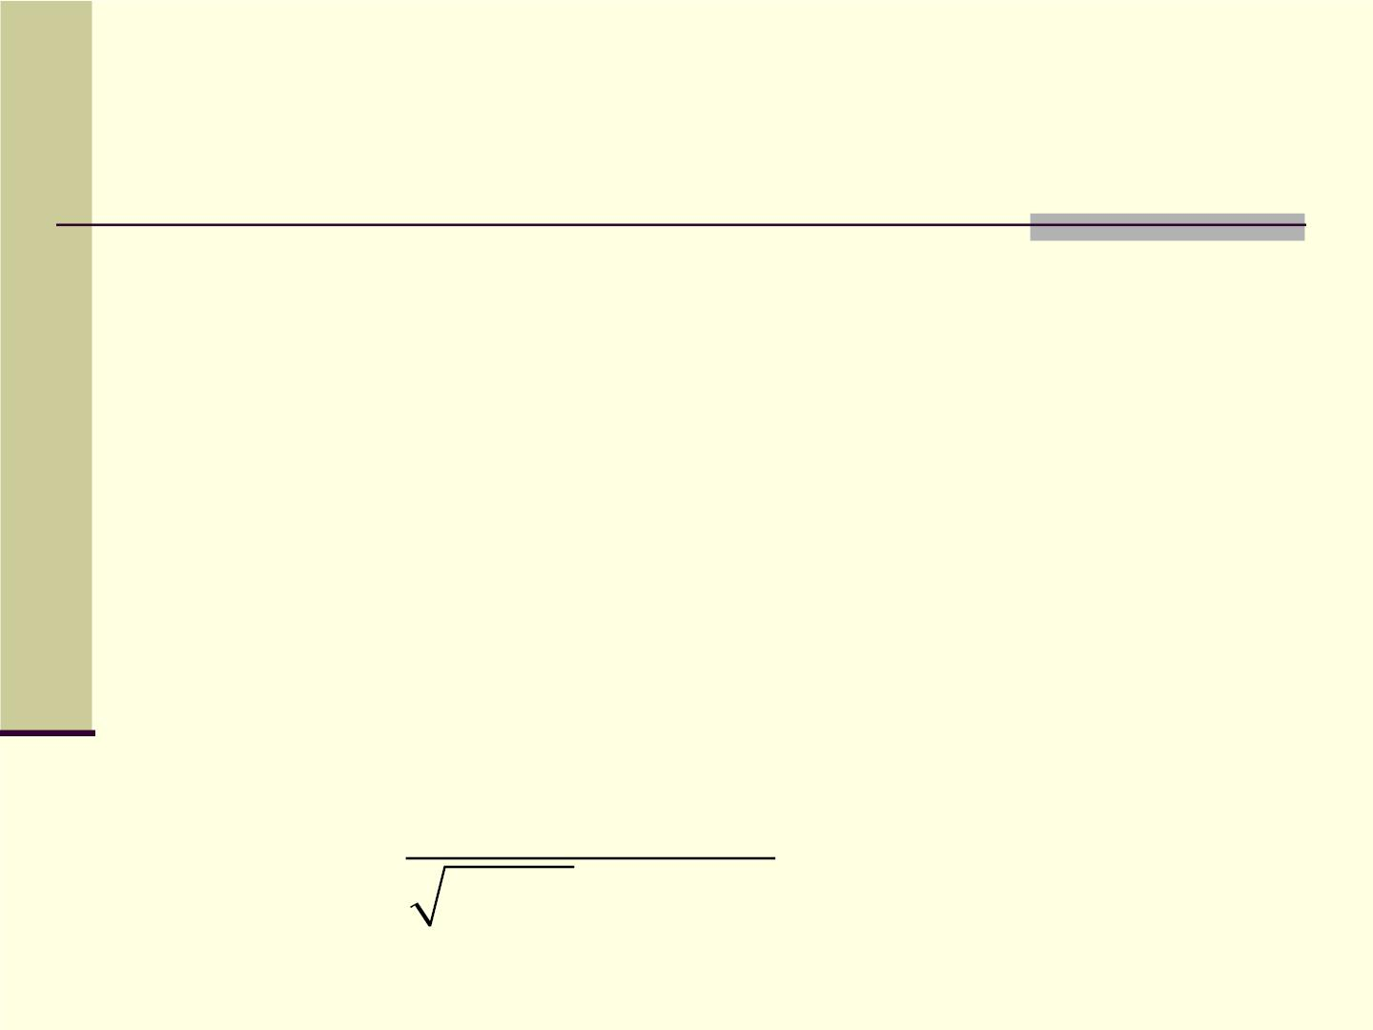
幂幂幂幂幂幂幂
■
=
g(x)
y e
� =
g(x)ln f (x)
➢
y f (x)
y x
例5 求 =
sin x
的导数
➢ 对数求导法
=
g(x)
⇒
=
y f (x)
ln y g(x) ln f (x)
( 注 多因子相乘的函数也可用对数求导法 )
_{e}2x
例6 求 y =
的导数
3
2x -1(4x + 3)2

Slide 23

◆
复合函数的微分
设 y = f (u), u = (x), 则
ﾢ
df du
dy [ f ((x))] dx
= ��dx = f ﾢ(u)ﾢ(x)dx
=
du dx
因为 du = '(x)dx, 所以 dy = f '(u)du.
当 u 作为自变量时 , 也有 dy = f '(u)du.
◆
一阶微分形式不变性
不论 u 是自变量 , 还是
中间变量 , 函数 y = f (u) 的一阶微分的形式一
样 .
=
_{sin(x}2 ₎
例 7 求y e
的微分 .

Slide 24

3.3.3 反函数的导数
定理 设 x = f (y) 是单调可导函数 ( f '(y) 0) ，则
它的反函数 y = f ^{–1}(x) 在 x 处可导，且
1
dy 1
( f ⁻¹)'(x)
=
或 =
.
f '(y) dx
dx
dy
例 8 求下列函数的导数 .
(1) y = arcsin x
=
(2) y arctan x

Slide 25
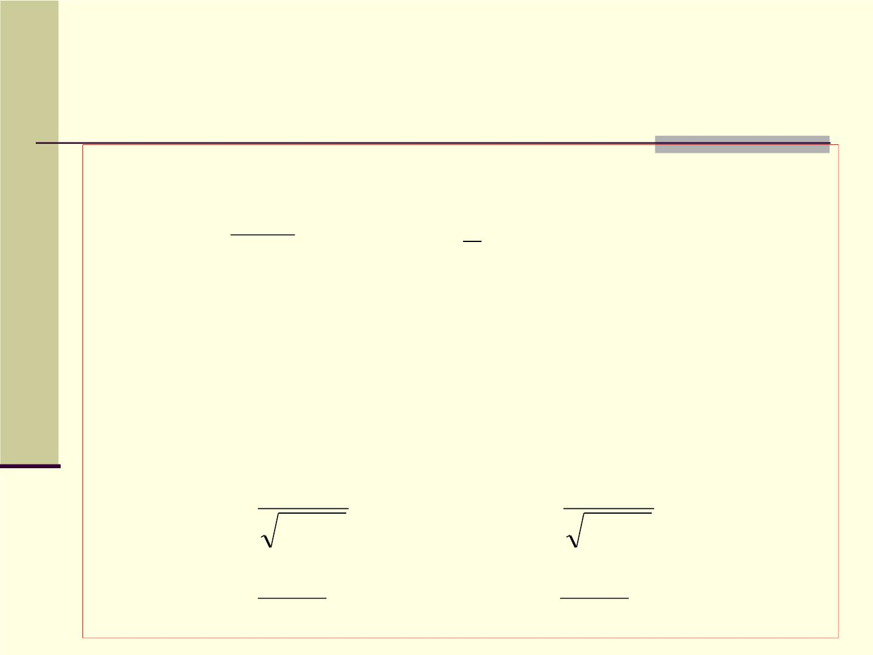
3.3.4 基本导数与微分公式表 (P.120)
○
(c) = 0
  =  ^{ -}
ﾢ
ﾢ=
1
x
=
x
x
x
(x ) x (a ) a ln a
(e ) e
1
1
○
(log x) =
○
(ln x) =
a
xln a
x
(sin x) = cos x (cos x) = -sin x
○
○ =
(tan x) sec x
2
○ = -
(cot x) csc x
2
○
(sec x) = sec x tan x
ﾢ
(csc x) = -csc xcot x
1
1
○ =
(arcsin x)
○
, (arccos x) = -
1- x²
1 x
-
2
1
1
○
○ = -
(arc cot x)
(arctan x) =
₁+ _{x}2
1+ x²

Slide 26
Chap3 ― 4
隐函数与参数方程求导
法

Slide 27

3.4.1 隐函数的导数
原则 方程F(x, y) = 0 两端对x 求导, 视y 为隐函
数y(x), 再解出y'(x).
例 1 设 y = f (x) 是由方程 xy +ln y = 1 所确定的
隐函数
(1) 求 f '(x); (2) 若 g(x) = f (ln x)e 2,�求1�
2
f (x)
y
g '(1) = -e e +
y' = -
� �
1+ xy
�
2
g'(1).

Slide 28
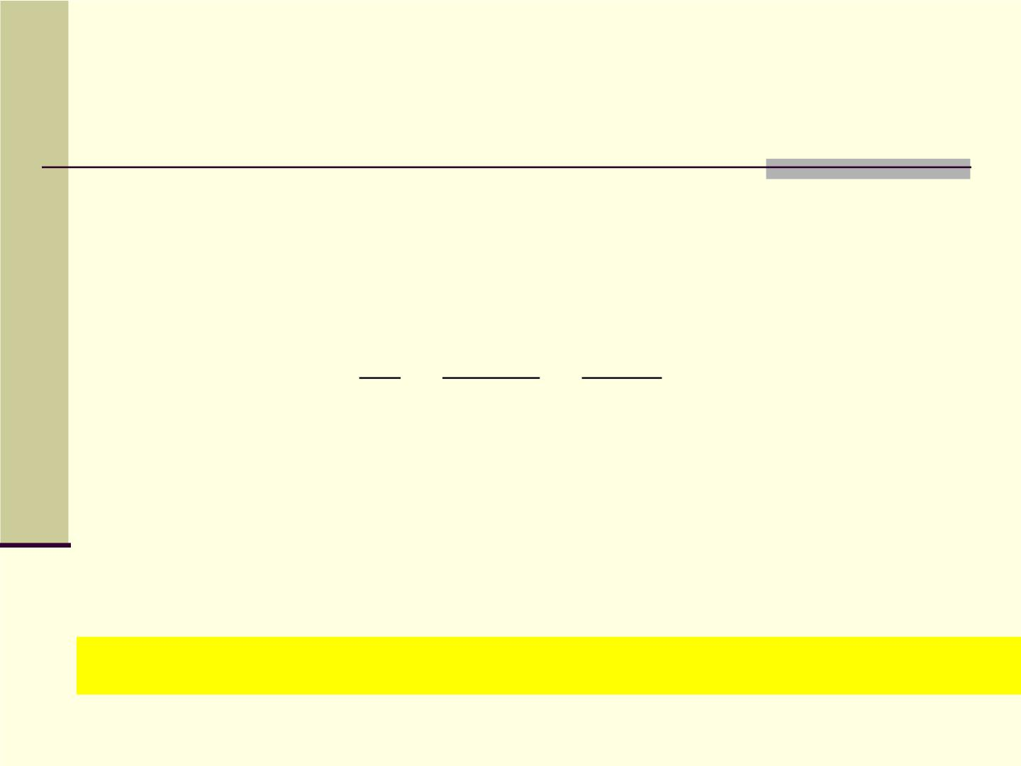
3.4.2 参数方程确定的函数的导数
定理 设方程 x = (t), y = (t) 确定函数 y = y(x),
则对应参数为 t 的 x 处导数
ﾢ
dy dy / dt  (t)
=
=
.
ﾢ
dx dx / dt  (t)
 =
⇦x acos t
3

(a  0)
例 2 已知星形线的参数方程为
⇦ =

3
y asin t
, 试证 : 其上任一点处的切线被坐
➢ 曲线的斜率是 y 对 x 的导数 , 而非 y 对 t 的导数 .

Slide 29
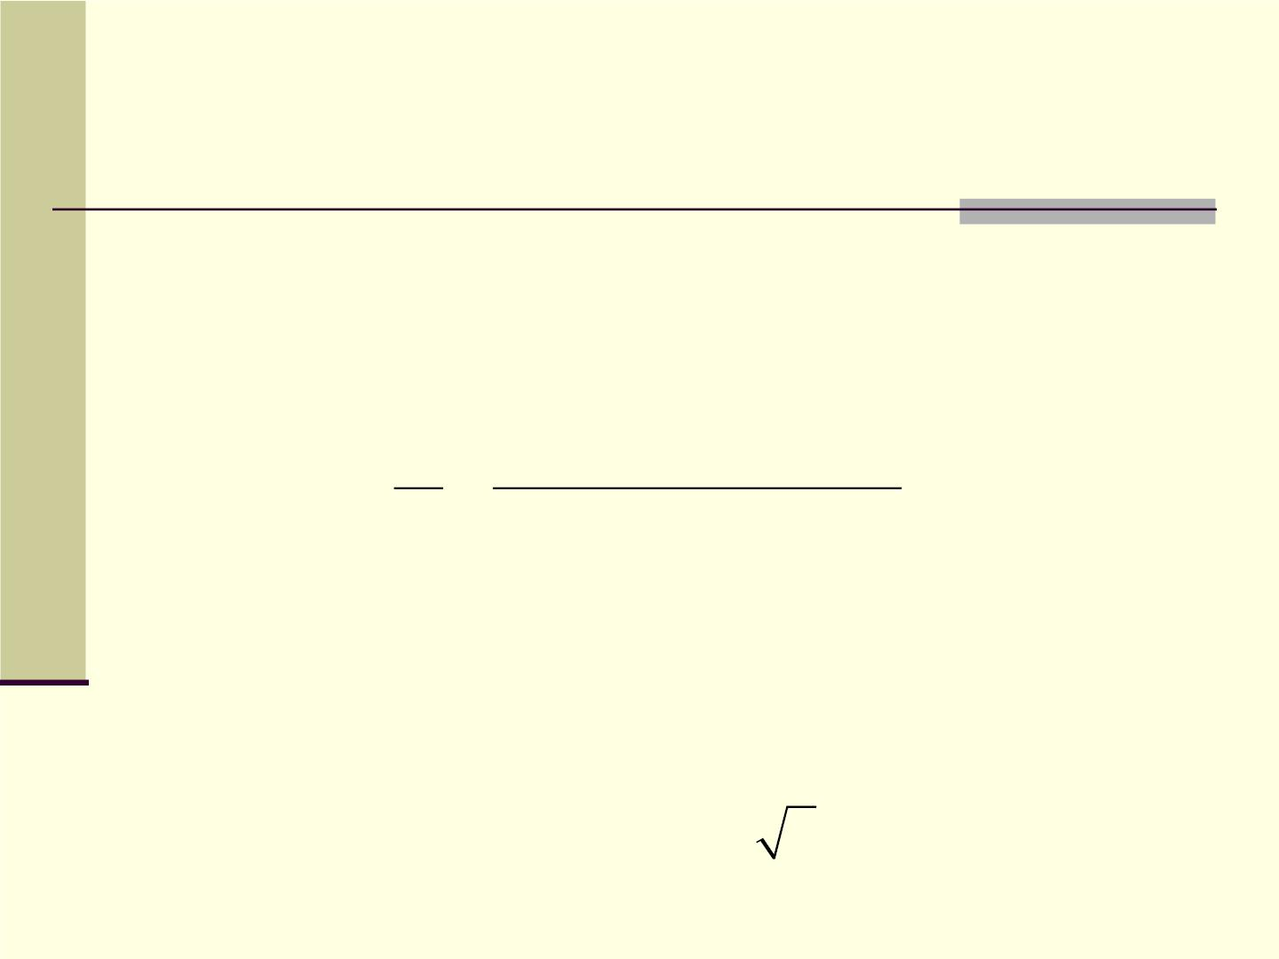
3.4.3 极坐标方程表示的函数的导数
设曲线的极坐标方程为 r = r(), 化为参数方
程 x = r()cos, y = r()sin, 极角为的点处切
ﾢ
dy r () sin r() cos
线斜率
+
=
.
ﾢ
dx r () cos r() sin
-
例 3 求曲线 r = asin2 (a 为常数 ) 在 = /4
处的切线和法线方程 .
切线x + y = 2a,法线x - y = 0

Slide 30
Chap3 ― 5
导数概念在实际问题中的应用
（自学）

Slide 31

导数表示函数对自变量的变化率，它
在
物理、力学、生物、经济管理和金融等学
科
中有重要的应
3.^{用}5..1 边际问
题
➢ 边际成本 若某产品产量为 时的成本为
q
C(q),
边际成
C(q + Dq) -C(q)
Dq
ﾮ =
C (q) lim
本
Dqﾮ 0
表示产量为 q 时 , 多生产一个产品近似增加
的成本

Slide 32

➢ 边际需求 若某产品价格为 时的需求量
p
为 Q(p),
边际需求
Q( p + Dp) -C(p)
Dp
ﾮ =
Q (p) lim
Dpﾮ 0
通常为负 : 价格上涨 , 需求下降 ; 价格下跌 , 需
求增加 .
其绝对值表示价格变化一个单位 , 需求近似变化
数量 .

Slide 33
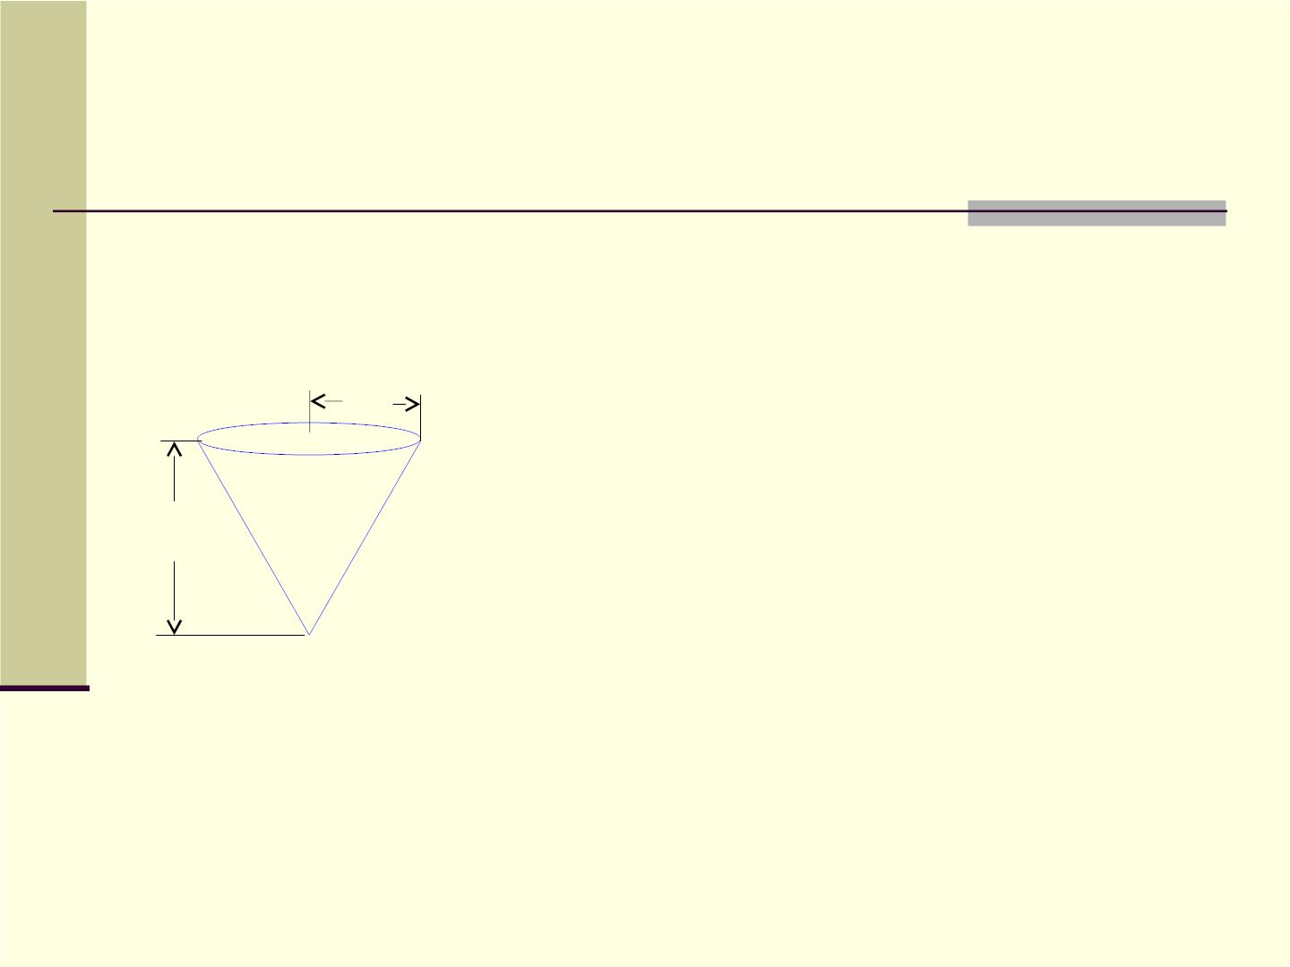
3.5.2 相关变化率
问题
例 圆锥形水池高 H =10m ，上底面
半径
4m
R = 4m 以 v = 5m³/min 的速
， 度
注水入池，求水深 5 米时池
中
水面上升的速度 .
10m

Slide 34
Chap3 ― 6
高阶导数

Slide 35
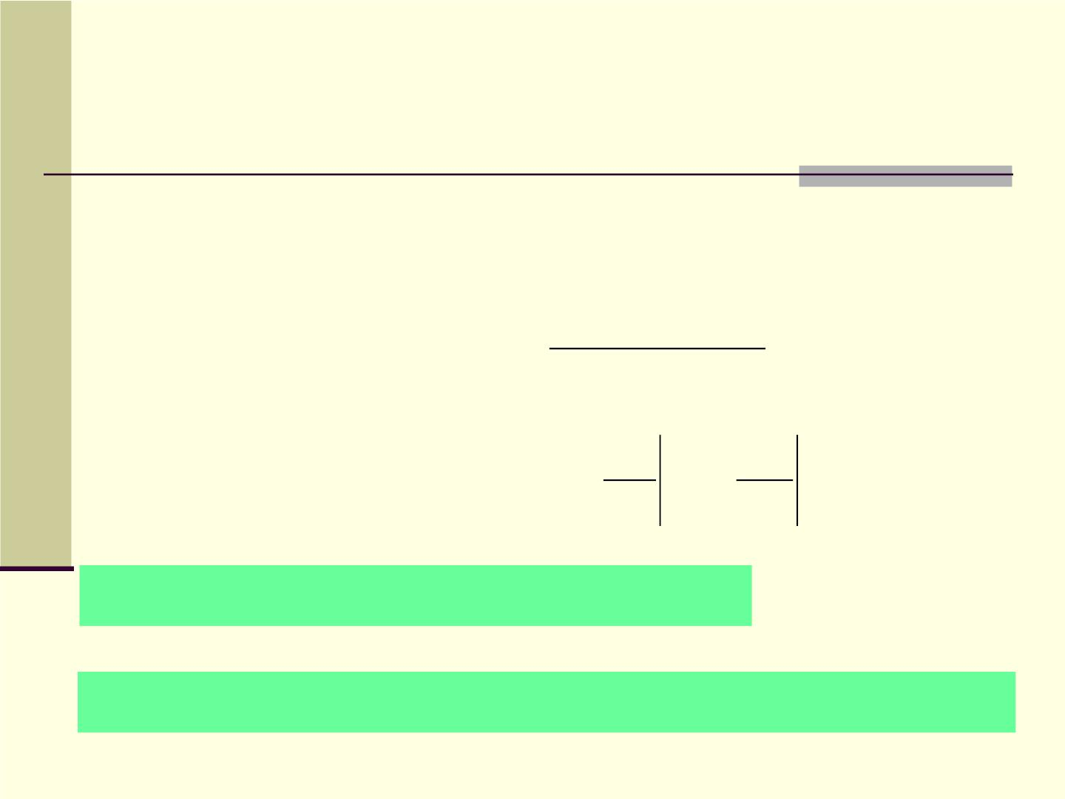
3.6.1 高阶导数的概念
1 定义 设 y = f (x) 在 U(x₀) 可导 , 则 f (x) 在点
^{x}0 ^{处的}
ﾮ - ﾮ
def
f (x) f (x )
ﾮﾮ
f (x ) lim
=
0
0
xﾮ x
-
^{x x}0
二阶导数
0
d² y
dx²
d² f
dx²
➢
ﾮﾮ
二阶导数也可记为y (x ),
,
.
0
x=x₀
x=x₀
➢
➢
二阶导 ( 函 ) 数 f "(x) = (f '(x))'
物理意义 若位移为 s(t), 则加速度 a(t) = s"(t).

Slide 36

◆ 一般地, f (x) 在点x₀ 的n 阶
导数
-
-
-
d^{n} f
dx^{n}
(n 1)
(n 1)
def
f (x) f (x )
=
(n)
=
0
f (x ) lim
0
xﾮ x
x x
-
=
0
0
x x
0
高阶导数 二阶及以上的导数 .
约定 f '(x) 和 f (x) 分别称为 f (x) 的一阶和零
阶导数 .
记号 C (I): 在I 上具有n 阶连续导数的函数
全体
例 1 设C =(I): 在I 上, 其具中有任f 具意有阶二导阶数导的数函,数求全.
(n)
�1 �
2
d y
( )
y f
� �
x
2
� �
dx
体 .

Slide 37

2 隐函数的二阶导
数
设方程 F(x,y) = 0 确定隐函数 y = y(x), 则 y" 的求法有
方法一 由隐函数求导法求出y', 再用求导法
则对y' 关于x 求导, 仍视y 为隐函数y(x).
方法二 视y 为隐函数y(x), 方程两端对x 求导
两次 , 分别解出y' 和y".
例2 设函数y = y(x) 由方程y – xe^{y} =1 确定, 求y"(0).
= ﾮ = ﾮﾮ =
y(0) 1, y (0) e, y (0) 2e
2

Slide 38
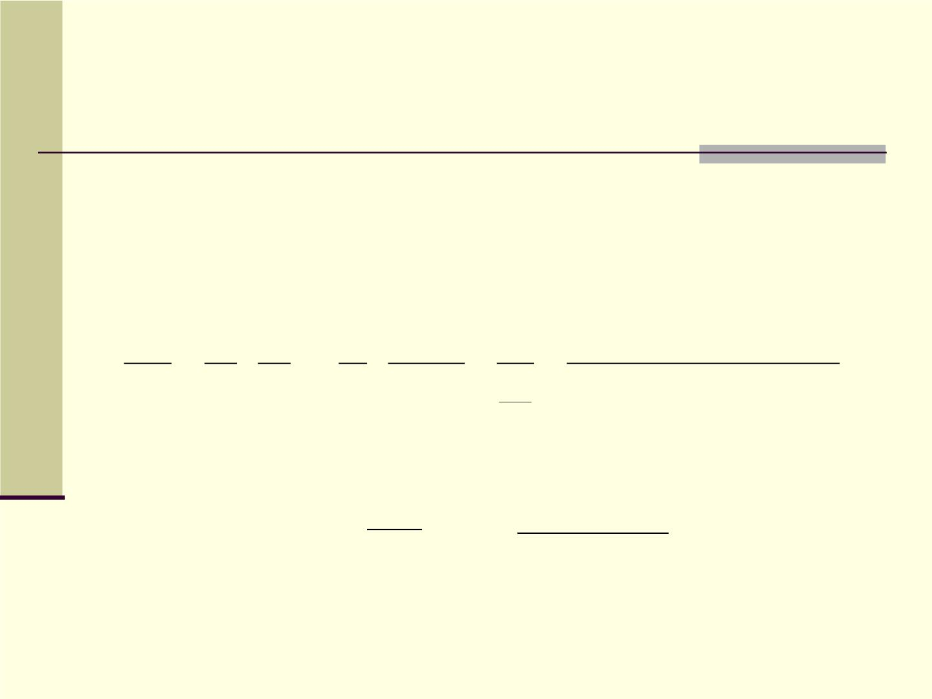
3 参数方程确定的函数的二阶导
数
设方程 x = j(t), y = y(t) 确定函数 y = y(x),
则对应参数为 t 的 x 处的二阶导数为
2
(t) (t) (t) (t)
jﾮ y ﾮﾮ -jﾮﾮ y ﾮ
d y d �dy � d �dy / dt � 1
=
=
� =
.
� � �
�
_{j ﾮ}3(t)
2
dx
�
dx dx dx dt dx / dt
� � �
dt
 = 
2
x 1 t d² y
sint -t cost
4t³
例3设

, 求 .
=
2

y cost dx

Slide 39
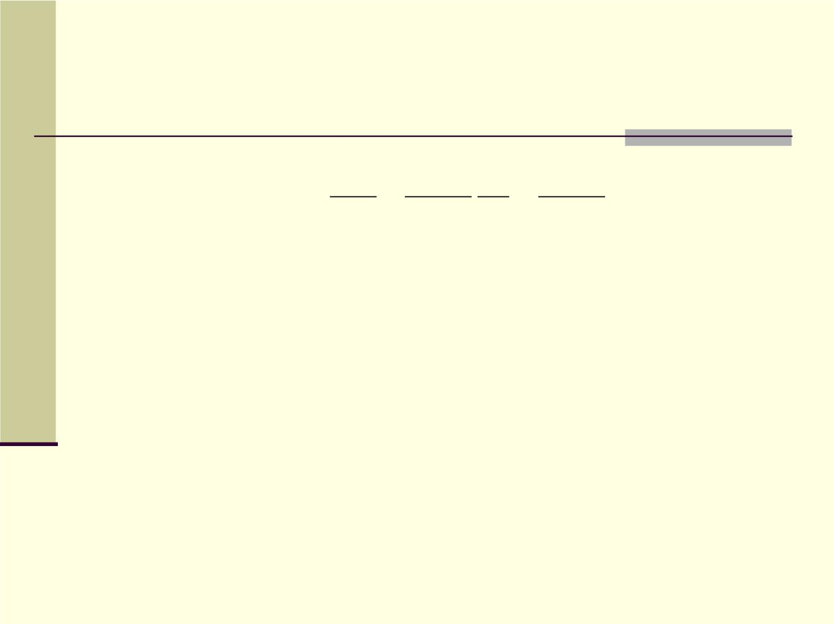
■
方程变换
2
d y x dy y
例 4 令 x = cos t, 将
-

=
0
2
-
2
-
2
dx 1 x dx 1 x
变换为 y 关于 t 的方程 .
■
之一
递归法——高阶导数求法
例 5 设 y = x,  是实数 , 求 y 的 n 阶导数 .
思考 若 y = x^{n}, 则 y^{(n)} = ? y^{(n+1)} = ?
多项式的高阶导数有何规律？

Slide 40
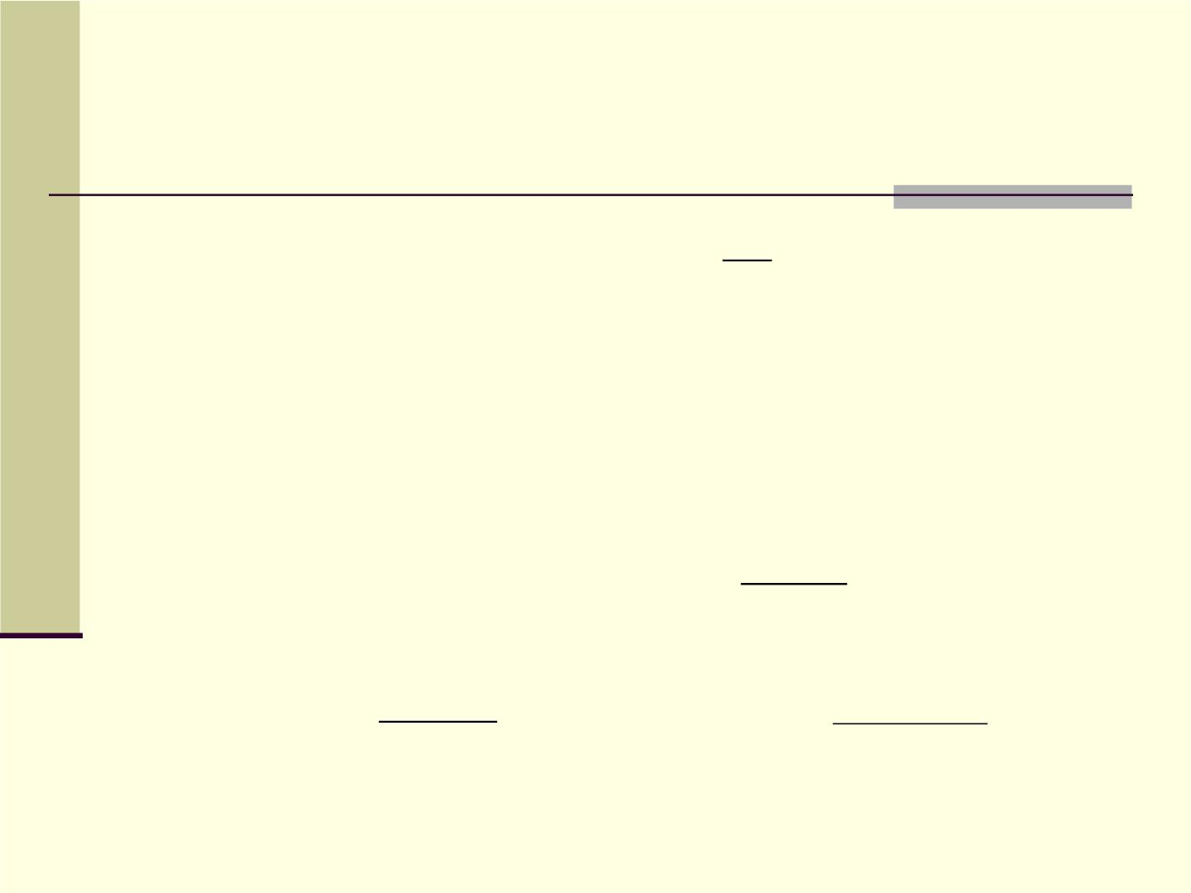
例 6 证明公式
� nπ �
(n)
=

(sin x) sin x
.
� �
2
� �
猜一猜 (cosx)^{(n)} = ?
例 7 求下列函数的 n 阶导数
1
(1) y = ln(1 x) (2) y
=
ﾮ
, (a 0)
ax  b
(n -1)!
n-1
a^{n}n!
= -
y ( 1)
(n)
= -
y ( 1)
(n)
n
.


(1 x)^{n}

(ax b)^{n 1}

Slide 41

3.6.2 Leibniz 法则——高阶导数求法之二
定理 设函数 u, v 有 n 阶导数 , 则
(1) (u  v) = u  v ；
(n)
(n)
(n)
(cu) =cu , 其中 c 为常
(n)
(n)
数
1 (n-1)
n
ﾮ� � � ﾮ 
C uv
(n)
=
0 (n)
n

n-1
n
(n-1)
n
n
(n)
(2) (uv) C u v C u v
C u v
n
=
ﾮ
k (n-k ) (k )
n
C u v .
k=0

Slide 42
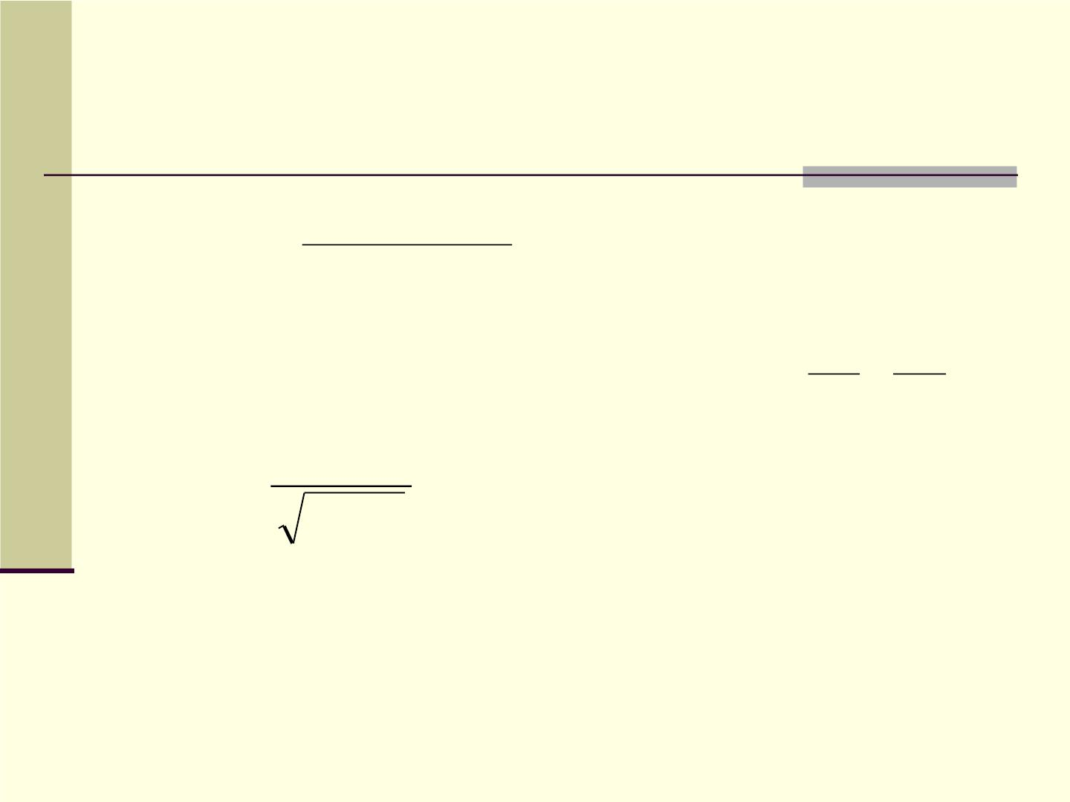
1
例 设 =
8 f (x)
求
(100)
, f (0).
 
x 11x 30
2
�1 1 �
100!
�
-
.
�
101
101
5 6
�
�
arcsin x
例 设 =
9 y
求
(n)
, y (0).
1- x²
(2k)
=
(2k1)
=
2
y (0) 0, y (0) [(2k) !!] .

